Slide 1
(Не)прямая речь
Тихомиров Даниил
Соколова Ирина
Шалганова Татьяна
Никишина Ирина
Руководители проекта:
Анастасия Бонч-Осмоловская
Даниил Скоринкин

Slide 2
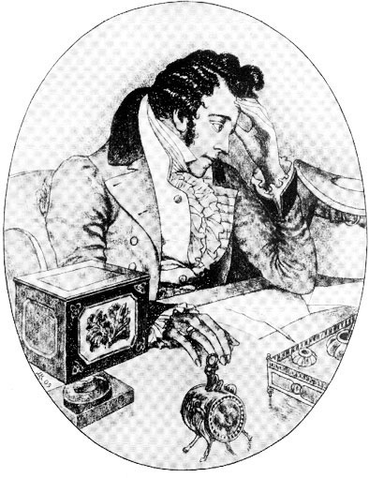
О чем «речь»?
Что мы хотим получить?
(Наши глобальные цели…)
…И конкретные задачи
Проблемы и возможности

Slide 3
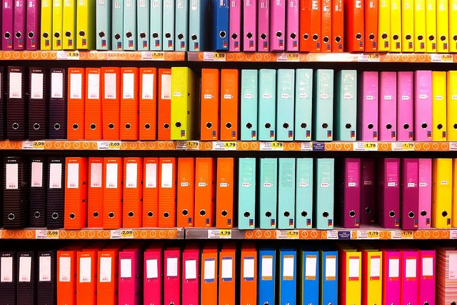

Наши глобальные цели
Корпус
Парсер

Slide 4
Наши глобальные цели
Научиться выделять различные виды чужой речи из художественных (и не только) текстов…
и «действующих лиц» в каждом акте такой речи.
Парсер, который будет уметь это делать самостоятельно…
и создание размеченного корпуса с его помощью.

Slide 5
Какая бывает речь?
Прямая речь
Диалог
Косвенная речь
Несобственно-прямая речь
Замещённая прямая речь
Неразвёрнутая прямая речь

Slide 6
Элементы речевой ситуации
Говорящий
Адресат
Слушающий
Пропозиция
Контекст (до, после)
Глагол речи и его признаки

Slide 7
Материал исследования
Русский язык (английский язык?)
Русская проза 19 и 20 века
Корпус тьюториала “Стилометрия русской прозы” О. Собчука и А. Шеля (Тартуский университет) на Второй Московско-тартуской школе по цифровым гуманитарным наукам

Slide 8
Наши конкретные задачи
Розенталь скрипт
Update разметки TEI (онтология признаков)
Update скрипта (тестовый файл с разными типами речи)
Соотношение онтологии и текстов.
Комбинации признаков VS типы прямой речи
…

Slide 9
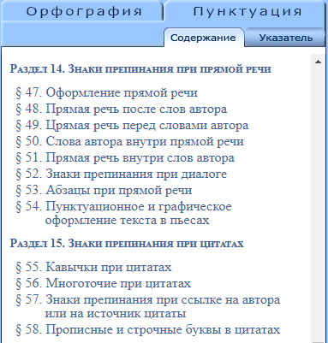
Розенталь Script
К…… сказал (….): “К....... ……..?!“.
К…… сказал:
-- К…… !?...
«К…… », — К…/ (….) сказал ……...
-- К…… , -- К…/ (….) сказал ……....
«К……………? — сказал ……. — К……….?!...».
К… сказал: "К……….?!...“, -- к…/ (….) сказал….....
" К……………?!" -- " К…….". -- " К……!" -- " К……………".
" К……………?" – сказал к….! " К…….", -- к…….

Slide 10
Глаголы речи
(говорить, сказать, рассказать, заметить, обратиться, воскликнуть, закричать, прошептать, спросить, спрашивать, ответить, вставить, прервать, заговорить, начать, продолжать, подтвердить, пояснить, согласиться, поддакнуть, напомнить, посоветовать, упрекнуть, решить, подумать
(вопрос, ответ, слова, восклицание, голос, шёпот, звук, крик, мысль)
(вспомнить, обрадоваться, огорчиться, удивиться, обидеться, возмутиться, ужаснуться и т. п.),
улыбнуться, усмехнуться, рассмеяться, захохотать, вздохнуть, нахмуриться, подойти, подбежать, вскочить и т. п.). И те и другие глаголы допускают добавление к ним глаголов речи (обрадовался и сказал; удивился и спросил; улыбнулся и ответил; подбежал и воскликнул и т. д.)

Slide 11
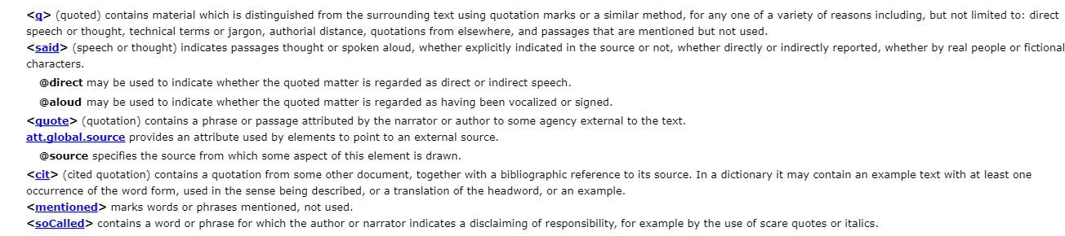
TEI разметка
<said></said>
@type = “direct” / ”indirect” / ”free indirect”
@who = “#person_id”
@corresp = “#person_id”
…

Slide 12
Что понятно
Что непонятно
Пунктуационное оформление «традиционной» прямой речи;
Более-менее – какие возможности TEI можно использовать
Что является прямой речью, а что не является?
Как фильтровать не-диалоги, похожие на диалоги?

Slide 13
Траблы и возможности
Диалогичность – не бинарный параметр, а градиентный
Muzny, Algee-Hewitt, Jurafsky (2017)
Квантифицируемые лингвистические признаки, указывающие на неавторскую речь:
«Мягкие»: показатели модальности, наличие 1-го и 2-го лица, отсутствие причастных оборотов…
«Жесткие»: обращения, междометия…

Slide 14
Траблы и возможности
«Поток сознания»:
…твоим на мотив из какой-то старой оперы пока иезуиты не обнаружили что он масон да он разгуливал с некоторыми из этих шинфейнеров или как там они себя называют и нес свой обычный вздор показал мне какого-то коротышку шеи нет почти и говорит это Гриффит восходящая звезда умен необыкновенно не знаю на вид что-то непохоже все что могу сказать…
Дж. Джойс, Улисс

Slide 15
Траблы и возможности
Письма:
Вам, наверно, приятно будет, сударыня, узнать об одной черте характера господина де Вальмона, весьма, как мне кажется, отличающейся от всех тех, какими вам рисовали его облик. Как тягостно иметь нелестное мнение о ком бы то ни было, как обидно находить одни лишь пороки у тех, кто, в сущности, обладает всеми качествами, необходимейшими для того, чтобы любить добродетель!...
Ш. де Лакло, Опасные связи

Slide 16
Траблы и возможности
Отклонения от традиционной пунктуации:
Да, дорогой автор, именно так: придти к нему домой, позвонить звучным велосипедным звонком у дверей – пусть он услышит и откроет. Кто там? Там‑там, здесь живет Начальник такой‑то? Здесь. Открывайте, пришли, чтобы спросить и получить правдивый ответ. Кто? Те Кто Пришли. Приходите завтра, сегодня уже поздно, мы с женой спим. Проснитесь, ибо наступила пора сказать правду. О ком, о чем? О ребятах вашей конторы. Почему ночью?
С. Соколов Школа для дураков

Slide 17
Траблы и возможности
Цитации:
Докладчик привёл слова М. В. Ломоносова: «России могущество будет прирастать Сибирью» — и этим закончил своё выступление.
Пример с orfogrammka.ru
И много всего другого.

Slide 18
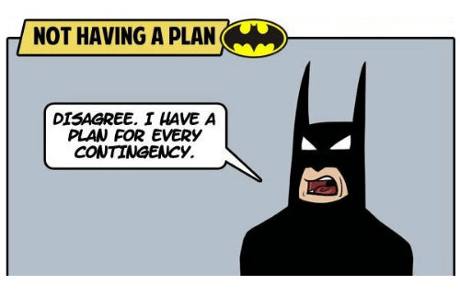
Выводы:
У нас есть план!
Составить правила для выделения пунктуационно или лексически обозначенной прямой речи. TEI разметка. Принципы выделения признаков.
Понять, как вписать в нашу систему сложные пограничные случаи и как отсеивать лишнее.
Собрать разметчик и подготовить тестовый материал
Протестировать и поправить (х100)
Разметить корпус
PROFIT!

Slide 19
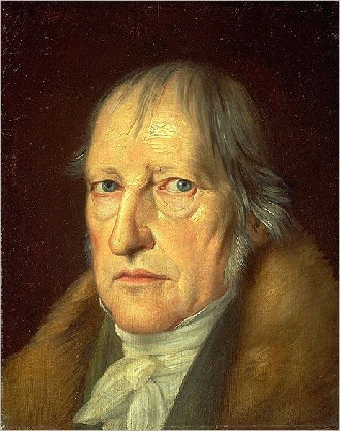
«Речь — удивительно сильное средство, но нужно иметь много ума, чтобы пользоваться»
Гегель Георг Вильгельм Фридрих

